Slide 1
সবাইকে স্বাগতম

Slide 2
পাঠ পরিচিতি
শ্রেণিঃপ্রাক-প্রাথমিক
বিষয়ঃগণিত
পাঠের শিরোনামঃগণনা করি
পাঠ্যাংশঃ৬
শিক্ষক পরিচিতি
ফেরদৌসী আক্তার
সহকারী শিক্ষক
মহিষখেড় সপ্রাবিঃ
কোম্পানীগঞ্জ,সিলেট।

Slide 3
এসো আমরা একটা ছড়া আবৃত্তি করি
ছড়া
এক এর পরে দুই
আর দুই এর পর তিন,
মনের সুখে গুণব মোরা
নাচব তা ধি ধিন
ছড়াটিতে মনের সুখে কী করতে চেয়েছে?
গুণতে।
ফুল,পাখি আর গাছকে কি করতে চেয়েছে?
তিন এর পরে চার
আর চার এর পরে পাঁচ,
এমনি করে গুণতে পারি
ফুল,পাখি আর গাছ
নাচতে চেয়েছে।
পাঁচ এর পর ছয়
আর ছয় এর পরে সাত,
গুণব আট গুণব নয়
ধরে হাতে হাত

Slide 4
আজ আমরা শিখব
গণনা করা (৬)

Slide 5
শিখনফল
এই পাঠ শেষে শিক্ষার্থীরা-------
৪.২.১>১থেকে ২০ পর্যন্ত বাস্তব উপকরণ গণনা করতে পারবে।
৪.২.২>১ থেকে ২০ পর্যন্ত ছবি দেখে গণনা করতে পারবে।

Slide 6
বাস্তব উপকরণ প্রদর্শন
শ্রেণিকক্ষে প্রয়োজনীয় উপকরণ ব্যবহার করে শিক্ষার্থীদের গণনায় অংশগ্রহন করাবো।
উপকরণ হতে পারে সহজলভ্য যেমন বই,তেঁতুলের বিচি,মার্বেল ইত্যাদি।

Slide 7
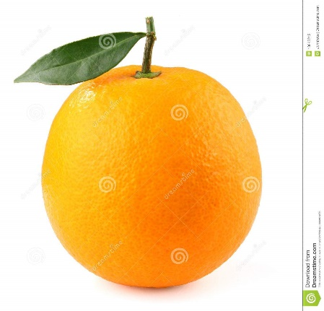
কয়টি মাল্টা?
ছবিতে কী দেখতে পাচ্ছো?
6
6টি
মাল্টা

Slide 8
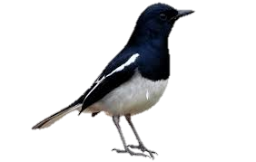
কয়টি দোয়েল পাখি?
ছবিতে কী দেখতে পাচ্ছো?
6
6টি
দোয়েল পাখি

Slide 9
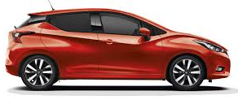
ছবিতে কী দেখতে পাচ্ছো?
কয়টি গাড়ি?
৬
গাড়ি
৬টি

Slide 10
ছবিতে কী দেখতে পাচ্ছো?
কয়টি বল?
৬
বল
৬টি

Slide 11
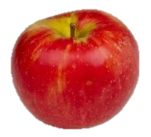
কোন বক্সে ছয়টা আপেল আছে তা দেখাও?
মূল্যায়ন

Slide 12
কোন বক্সে ছয়টা প্রজাপতি আছে তা দেখাও?
মূল্যায়ন

Slide 13
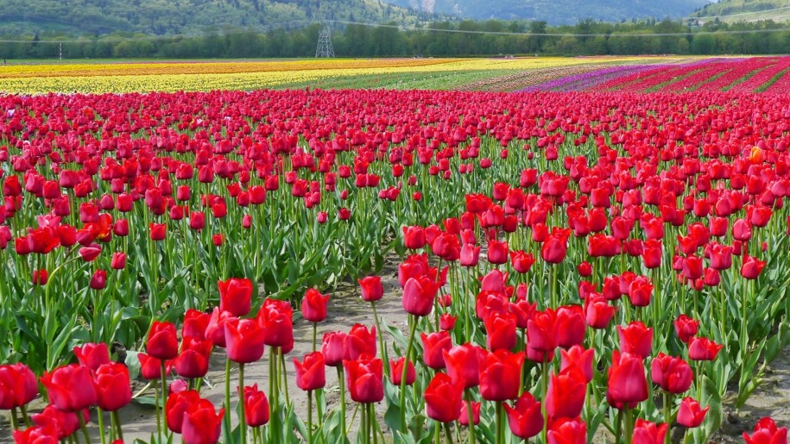
ধন্যবাদ সবাইকে

